Slide 1
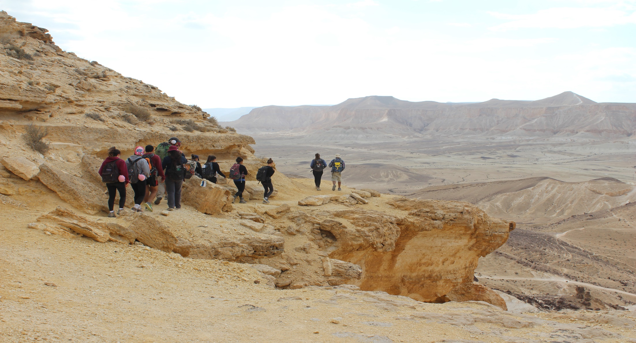
הכשרת מנהלנ/ית
טיולי חנוכה | תשפ"ג 2022
אגף תפעול ורכש

Slide 2
מטרות ההכשרה
תיאום ציפיות – בין שותפי ובעלי התפקידים השונים.
הבנת התמונה המלאה – הכרות עם המעטפת התנועתית, הכרות עם בעלי התפקידים, הגדרותיהם ותחום אחריותם.
הגדרת תפקיד מנהלנ/ית בטיולי חנוכה – הבנת האתגרים במסגרת ביצוע תפקיד זה.
מעבר על תחומי השירות והמענה שניתנים על ידי הספקים השונים ויישור קו ביחס לניואנסים הנוגעים בדבר.
ההכשרה הינה עיונית, אין תחליף לחוויית הניסיון והביצוע בפועל

Slide 3
תוכנית טיולי חנוכה
35 טורי הנהגות (שישיות שביעיות), 7 טורים תנועתיים (שמיניות).
4 אזורי טיול: מכתש רמון, דרום הערבה, הרי אילת ופארן (שמיניות).
צפי טיולי שישיות שביעיות 8,900 חניכים/ות, שמיניות 3,100 חניכים/ות.
סה"כ 12,000 חניכים/ות צפויים/ות לטייל בחנוכה הקרוב
 | 19/12/22 | 20/12/22 | 21/12/22 | 22/12/22 | 23/12/22 | 24/12/22 | 25/12/22
הנהגות | 0 | 10 | 19 | 27 | 24 | 16 | 8
שמיניות | 2 | 3 | 5 | 6 | 5 | 3 | 2
סה"כ טורים | 2 | 13 | 24 | 34 | 29 | 19 | 10
צפי | 970 | 3,930 | 6,900 | 9,410 | 8,500 | 5,565 | 2,990

Slide 4
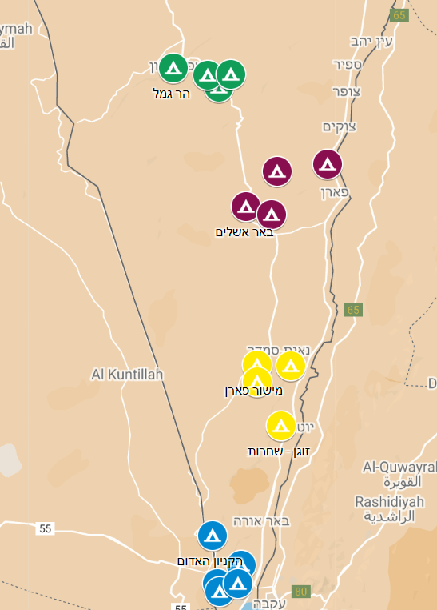
פריסה גיאוגרפית
מכתש רמון:
יהודה (2)
חיפה (2)
צפון (2)
דן (4)
איילון (3)
החורש (2)
פארן (שמיניות):
טור 1 (יהודה, איילון, י-ם)
טור 2 (צפון, החוף)
טור 3 (דרור, רמת גן)
טור 4 (הצוק, החורש)
טור 5 (דרום, שורק, השחר)
טור 6 (ת"א-יפו 1 + 2)
טור 7 (דן, חיפה)
הרי אילת:
ירושלים (2)
דרור (2)
השחר (2)
רמת גן (2)
דרום (2)
הצוק (2)
דרום הערבה:
ת"א-יפו (3)
שורק (2)
החוף (2)

Slide 5
אופי הטיולים – הזדמנויות/אתגרים
 | אתגרים | הזדמנויות
טיול נודד | לוגיסטיקה, מעטפת מאפשרת | התנסות בעוצמות גבוהות
ניהול טורים במקביל | ניהול מורכב, קשב וריכוז. | העצמת בעלי תפקידים ופיתוחם.
מז"א | התמודדות עם בלת"מים, הכנת תוכניות גיבוי. | פיתוח יכולות המענה בבלת"מ, הכנה מראש טובה יותר.
טיול לחניכי שכב"ג | מאפייני הגיל, הצורך בריגוש. | פיתוח והעצמה.
צוות ההדרכה | מורכב ברובו ממעגל שאינו המעגל היומיומי של ההנהגה. | גיוס כ"א, העצמת מדריכ/ת השכבה.
ניסיון מועט לצוותי ההקמה | עמידה בסטנדרט על אף הניסיון. | העמדת סטנדרט וחלק מציר הפיתוח השנתי.
פריסה גאוגרפית רחבה | מענה של מעטפת המטה המצומצמת ביחס להנהגות. | פיתוח ההנהגות, יצירת שת"פ.
קשיי תקשורת | ניהול ומענה לבלת"מ. | עצמאות, פיתוח יכולות וכלים.

Slide 6
בעלי תפקידים בטיול
מעטפת תנועתית
חפ"ק תנועתי
מנהל/ת אזור (אגף חינוך)
נהגי פינוי אזוריים
נציג לוגיסטי (אגף תפעול ורכש)
קטגוריות | הרי אילת | דרום הערבה | שמיניות | מצפה רמון
מנהל/ת אזור | אלון דותן וליאור קפלן | גיא פורת | עמית אבן | שירה קנת ויואב כהן
נציג לוגיסטי | אייל שניאור | אייל ורדי |  | מנור פרייזונד
חפ"ק מזכ"ל
חפ"ק סמזכ"ל חינוך
חפ"ק סמזכ"ל תפעול
חפ"ק מנהל בטיחות ומפעלים

Slide 7
הגדרות תפקיד – מעטפת תנועתית
חפ"ק תנועתי – אינו משוייך לאיזור או למשימה, נותן מענה בהתאם לזמינות, למיקום ולדחיפות.
חפ"ק אזור – מורכב ממנהל/ת אזור עם נהג/ת צמוד/ה, נציג/ת לוגיסטיקה עם נהג/ת צמוד/ה, ג'יפאי (מלבד דרום הערבה – שם אין צורך), נהג/ת פינוי עם רכב ייעודי למשימת הפינוי.
לחפ"ק האזור הכלים לתת מענה לוגיסטי ופינויי מידי.
מענה לאתגרים תפעוליים ייעשה ישירות מול נציג/ת לוגיסטיקה באזור.
יחד עם זאת – הפעלת המעטפת התנועתית תהיה במקום שבו היתרון היחסי שייך לגורם שנותן מענה, או במקומות בהן כל הכלים העומדים לרשות בעל/ת התפקיד בהנהגה מוצו עד תום.

Slide 8
תפיסת תפקיד – מנהלנ/ית
הגדרת תפקיד:
המנהל/ת הלוגיסטי/ת של הטיול.
מנהל/ת שדרת בעל/ות תפקידים אשר מבצעים את העבודה שתחת אחריותו.
ניהול סדר היום הלוגיסטי – עמידה בלוח הזמנים מול ספקים ומול צרכי ההנהגה.
מענה לאתגרים שנוצרים במהלך הטיול.
תקשורת מול ספקים – בהתאם להזמנות ולצרכים, ככל ונדרש שינוי נדרשת תקשורת מקדימה מול נציג/ת לוגיסטיקה.
אחריות מלאה לסגירת המפעל – תשלום, מעקב ביצוע.
תיאום ציפיות:
מול מנהל/ת הטיול – "שקט" תפעולי/לוגיסטי, שיאפשר ניהול של הטיול בהיבט החינוכי.
מול בעלי/ות תפקידים בטיול – "בעל/ת הבית" בחניון, נותנ/ת שירות.
מול גורמי התנועה – הצפה ותקשורת מלאה, הבנת גבולות הגזרה, הבנת התמונה הכללית.
מול ספקים/גורמי חוץ (פקחים) – שגריר של התנועה, תקשורת חיובית ומענה לכל צורך.

Slide 9
עץ ארגוני – ניהול הטיול
רמה הנהגתית
מנהל/ת טיול
מנהל/ת טור א'
מנהל/ת טור ב'
מנהלנ/ית
מדריכ/ות שכבות
אחראי/ת חניון א'
אחראי/ת חניון ב'
נהג/ת פינוי
מדריכ/ות שכבות
צוות מנהלה
צוות מנהלה

Slide 10
שלבי ההכנה לטיול
מועד | משימה | אחריות | הערות
עד תל"ג 1 (27/10) | בניית תוכנית לוגיסטית- תפעולית | תפעול – בשיתוף ההנהגות | לפני הכנה
עד תל"ג 2 (18/11) | התאמות התוכנית | תפעול – בשיתוף ההנהגות | לאחר הכנה
עד חודש לפני (20/11) | הוצאת הזמנות לספקים | תפעול
עד שלושה שבועות לפני | יצירת קשר מול הספקים לווידוא הזמנות | הנהגות | כל שינוי יעשה מול הספק, ובעדכון ובאישור של מנהל תפעול.
סגירת הרשמה | ווידוא כמויות ואם נדרש לבצע עדכון | הנהגות
שבועיים לטיול | תדרוך כ"א בטיולים | הנהגות
שבוע אחרון | הכנת תיק תפעולי, סגירת ימי עבודה | הנהגות

Slide 11
שלבי ההכנה לטיול

Slide 12
כלים לעבודת המנהלנ/ית
איחוד כלל המידע הנדרש למשימה בצורה קשיחה וגיבוי במחשב.
ניהול משימות ולו"ז יומי – טבלת שליטה הכוללת את כלל המידע והמשימות.
תרשימי חניון – לכול חניון מפת חניון ופריסה (חשמל, לינה, שטח בישול, שירותים, אזור חנייה, אזור גונדולות, מים), מפה אזורית.
הכרה של מרחב הטיול לעזרה הדדית.
נוהל מסודר למענה לאתגרים ופתרון בעיות.
מעקב מסודר אחרי שירות שהתקבל וקבלת מענה איכותי.

Slide 13
טיול הביצוע
קיפול חניון ונסיעה צפונה
הקמת חניון
העמסת ציוד וירידה דרומה
שגרת חניון
יום אמצע
יום 0
יום אחרון
יום 1 + 2

Slide 14
טיול הביצוע
העמסות ציוד ונסיעה דרומה
סיום עבודה ערב לפני – חצי יום חופשי.
העמסת הציוד בהתאם לרשמ"צ, ספירה של הציוד שעלה, עדכון רשמ"צ.
העמסה הגיונית, בהתאם למשקל וסידור נכון.
מנהלנ/ית מנהל/ת העמסה לא מעמיס בעצמו.
קשירת ואבטוח ציוד.
תכנון נסיעה, כולל עצירות מתוכננות מראש לדלק, מנוחה, אוכל, שירותים וכו.
חבירה לחפ"ק איזור – ככל הניתן: קליטה בחניון הראשון, קבלת לוויני.
קשר לספקים – וידוא קבלת השירות הנדרש.
מוכנות לקבלת חניכים/ות – לא יאוחר משעה 14:00.
הגעה מוקדמת ככל הניתן – האם נדרשת הגעה מוקדמת ללינה בנקודה קרובה?

Slide 15
טיול הביצוע
הקמת חניון
החניון הוא משרד השטח שלכם/ן, ובעיקר צריך לתת מענה לצרכים - שלכם/ן, של החניכים/ות ושל צוות ההדרכה בטיול. החניון משרת את הטיול, ולא ההפך. הקמת החניון תעשה לאור חשיבה על צרכי המטיילים/ות.
צרכי צוות ההדרכה והצוות הניהולי:
מקום מסודר "למסגר" את צוות ההדרכה, לתת מענה, או להתפרק.
מקום לצרכי ת"ש – פינת עישון, חדר ישיבה, פינת קפה וכו'.
מקום להטענה לצוות ההדרכה בלבד! הם צריכים נקודות הטענה שאינן לקשרים.
שירותים נפרדים?
השיטה: אוהל קונסטרוקציה, גזיבו מתוחם לפינת עישון/ישיבה.
צרכי חניכים/ות:
נקודת שטיפת כלים ומילוי מים שמאפשרת שימוש מסודר (לא מוצפת!, מוארת).
תאורה בשירותים.
תאורה מספקת בחניון – האם זה הטיול בו נחליט לבחון את הגבולות? או שהאתגר של מז"א + מסלולים מספיק.
שטח סטרילי למתן מענה בנקודות קצה (פציעה/מצב רגשי וכו').
שילוט מסודר בחניון, שמבהיר היכן כל דבר שנדרש – פחי אשפה, גונדולות ועוד.
שטחי לינה מרווחים שנותנים מענה לגודל ולמאפיינים (אוהלי קונסטרוקציה?).
שטח בישול והכנה שעומד בסטנדרט הבטיחותי ומאפשר ניהול מספק.
תיחום איזור החניון ומענה למפגעים בטיחותיים.
צרכים ניהוליים:
אזור לינה נפרד לצוות בוגר, ולצוות אבטחה ורפואה (שאינו האוהל או הגזיבו).
הטענת קשרים.
מחסן ציוד.
חניות לרכבים.

Slide 16

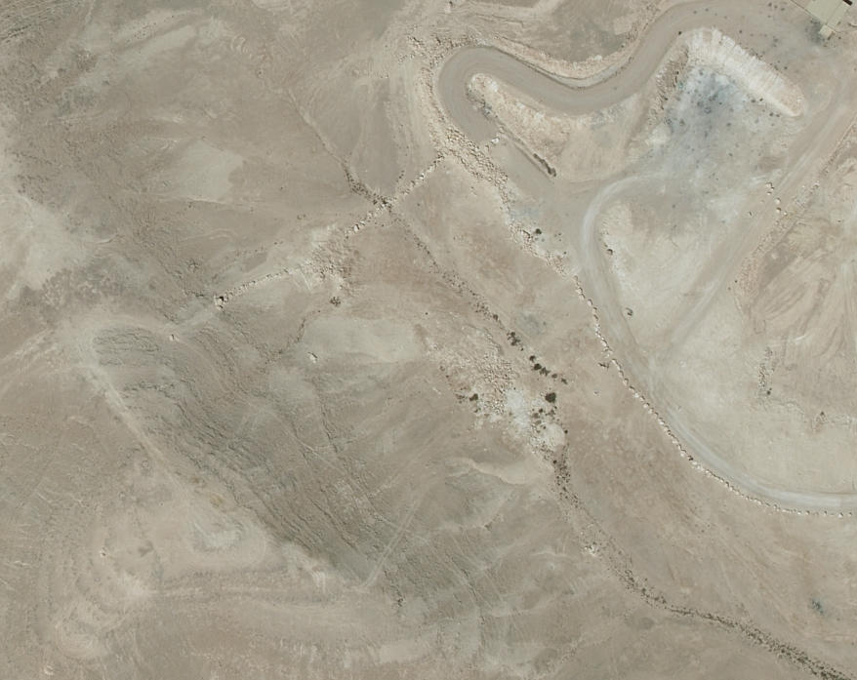





























חניון הר כיפה
אין כניסה לשטח זה.
בסיס צבאי ישן
גידור
מצוק
מקרא:
ש"ג
שביל /כביש
מפקדה / מרפאה
גבול חניון
זבל
שביל גישה לחניון
שירותים
גנרטור
גונדולות
מיכל מים
לינת חניכים
שטח בישול
עצים

Slide 17
פתרון בעיות ותקלות בביצוע
בלת"ם / בעיה / פער בין תכנון לביצוע
עדכון הספק
נתן מענה
לא נתן מענה
לא זמין
תיעוד הפתרון עדכון נציג האגף ורמה ממונה
עדכון נציג האגף ורמה ממונה

Slide 18
טיול הביצוע
שגרת יום
מנהלנ/ית טיול – וידוא לוז מנהלי/ות חניון.
לוודא דיווחים של צרכים קריטיים – מים, דלק, גונדולות, היסעים, יציאה וכניסה של טורים, שירותים כימים, איסוף זבל, הקפצות ציוד, כמות עצים וכו.
פתרון בעיות תפקוד צוותי מנהלה, תפקוד צוותי אבטחה ורפואה.
מתן מענה לוגיסטי למנהלי/ות חניון, קשר עם אחראי/ת אזור לוגיסטי מטעם התנועה
לו"ז מנהל/ת חניון.

Slide 19
שגרת יום-מנהל/ת חניון
שעה | בוקר | שעה | צהריים | שעה | ערב
החל משעתיים לפני שעת כניסה ראשונה למסלול | הדלקת גנרטור | עד 12:00 | רענון גידור + סימונים | לאחר קליטה | איסוף והטענת מכשירי קשר
 | השכמה | עד 12:00 | בדיקת תשתיות + דיווח כמויות והגעת ספקים | 16:00 | חלוקת עצים
 | פריסת א. בוקר + א. צהריים (כולל צוות אבטחה) | עד 14:00 | מילוי מים |  | חלוקת גזרות נקיות
 | פיקוח על מתחמי זבל ומים |  | הגעת גונדולות / אוטובוסים טור נכנס | 17:00 | תחילת בישול - פיקוח על צריכת מים ועצים
 | פיקוח על העמסות ציוד |  | שאיבת שירותים | 19:00 | וידוא כמויות מים
 | אישור גזרות ניקיון |  | איסוף זבל |  | ארוחת ערב
כניסה ראשונה למסלול | יציאה למסלול |  | מילוי דלק | עד 19:45 | הגעת שומרי לילה + דיווח לקבט הגעה
שעות הבוקר | איסוף גונדולות |  | ארוחת צהריים - מנהלה | 20:00 | תדריך עליית משמר שומרים לילה + עליית משמר
 | מעבר על ציוד מנהלה + אוכל | החל מ-15:00 | קליטת חניכים בחניון, תדריכי חניון, תדריך אבטחה ורפואה | עד 22:30 | ניקוי שטח בישול + אישור גזרות
 | ריכוז זבל בנק' איסוף |  | עליית משמר דמדומים | 23:00 | כיבוי אורות
 |  |  |  | 00:00 | כיבוי גנרטור

Slide 20
טיול הביצוע
דגשים לפי נושא
עצים
הובלות
אוטובוסים
רפואה ואבטחה
נקיון
אשפה
מים
גנרטורים
רכבים
קשר
שירותים כימיים

Slide 21
טיול הביצוע
קיפול חניון
פירוק חניון
קיפול תאורה, חשמל, שילוט, בנזטים
סימון חזרת כל הציוד בהתאם לרשמ"צ
וידוא תקינות הציוד, סימון ורישום של פערים בתקינות (לצורך התחשבנות בין הנהגות וכו')
מסרק ניקיון, סידור חניון, סריקות ציוד אישי שבטי והנהגתי נוסף
העמסות ציוד
איסוף תשתיות ע"י ספקים – שירותים, מים, גונדולות, עצים
טלפון לספק היסעים/ א.גלגלים – לבדוק שהאוטובוסים בדרך
נסיעה לנקודת סיום מסלול והמתנה לסיום הטיול
פריקת ציוד בהנהגות, וידוא שלא נשכח ציוד בהובלה

Slide 22
סיכום המפעל
ריכוז נתוני הביצוע
תכנון מול ביצוע
עדכון בחריגות ושינויים שבוצעו בפועל כחלק מבלת"ם

Slide 23
דגשים אחרונים
מים לפני הכול.
טבלת לו"ז לוגיסטית- טבלת שליטה/ טבלת עבודה.
שליטה בהזמנות וקשר רציף עם ספקים
ניהול החניון/ טיול והבנת מרחב הפעולה והמשמעויות
ניהול סיכונים.

Slide 24
מפעל מוצלח!

Slide 25
רפואה ואבטחה
מענה לאתגר כוח האדם – כוח האבטחה והרפואה הוא חלק מהצוות הבוגר!
תיאום ציפיות מול האנשים בשטח: יחס, מזון, לינה(אוהלים), מסלולים.
שעות נוספות- אחרי 10 שעות, תכנון מקדים בנושא (מענה לשמירה על החניון בין סיום מסלול לבין שמירת הלילה, נסיעות חזרה).
תכנון שעות העבודה של חובש בראיה של שעות עבודה ומנוחה.
יש להגדיר שעות מסדרי חולים, חלוקה בין כלל החובשים/ רופא.
עליית משמר כל ערב- הגדרת המשימה.
הצבת גבולות למאבטחים- עשה ואל תעשה.
חיכוך עם החניכים/ות.
אישור העדר עברות מין.
תפקיד בחירום.
מיקומי רופא: בכל חניון של שמיניות, מישור פארן, הר עיט, עין ילק, הר יהורם. נוהל רופא מסודר – יופץ לקראת תל"ג 2.

Slide 26
אוטובוסים
לפני היציאה לטיול: וידוא הזמנה מול הסדרנים-על פי טבלת היסעים, מפתח מפעל חנוכה עומד על 1:42.
קבלת פרטי נהגי האוטובוס ויצירת קשר איתם.
תיאום זמני שליחת טבלאות סופיות- הן להלוך והן לחזור- עד מתי ניתן להוריד/להוסיף אוטובוסים...
המנהלן אחראי על הקשר בין אחראי האוטובוס לספק ולאגף.
שינויים בהזמנה בזמן ביצוע- שליחה לספק + ווידוא ביצוע עפ"י השינוי, עדכון המחלקה בכל שינוי בהזמנה.
נוהל קבלת אוטובוס- בהתאם להנחיות האוגדן.
העמסת ציוד באוטובוס- להיערך עם מינימום ציוד.
מקרים ותגובות- איחור, בעיה מול החברה / הנהג, עברות תנועה.
עדכון בזמן אמת- נסיעה הלוך/ חזור –שגרה או בעיה, בפרט בעברות בטיחות.

Slide 27
ציוד והובלות בטיולים נודדים
העברת הציוד נעשית באמצעות גונדולות מפתח 1:100.
כל משאית נושאת 4 גונדולות (אפשר להוסיף רק בזוגות- מינ'- 2).
בניהול המחלקה - תיאום זמני גונדולות עפ"י סידור שלנו, מפת העברות, הבנה שעיקוב אצלך בחניון יוצר עיקוב בתוכנית העבודה.
העמסה בפועל- התחתונה- עד הקו המסומן, העליונה- לגובה (לוודא כי הנהגים מכסים את הגונדולות העליונות).
העמסת הציוד- העמסה חכמה, אחראי העמסה מכל טור, אחראי העמסה מטעם צוות המנהלה.
המנהלנ/ית נוכח בהעמסת הגונדולות על המשאית – מטעמי בטיחות ושלמות הציוד.
שמירה על הציוד טרם ההובלה ועם ההגעה למיקום החדש.
ציוד שרצוי להביא/ רצוי לא להביא– חשיבה מבעוד מועד.
החזרת הגונדולות נקיות – לא מכולות זבל.
לכבד את הספק ואת הנציג בשטח.

Slide 28
עצים
חלוקה– בולים וקרשים 1/50.
קרשים – בישול, בולים – חימום ובעירה לאורך זמן.
שליטה בכמויות בשטח – אחראי עצים מטעם המנהלה, בקרה ועדכון האגף בכל פער בזמן אמת.
תכנון קדימה– הזמנה מראש.
שיתוף בין הנהגות- אין החזרות בסוף.
יש לתכנן ולהקצות מראש לצוות האבטחה והרפואה עצים ללילה. להיות בבקרה שלא לוקחים מעבר להקצאה שלהם מבלי לידע.

Slide 29
גנרטורים
תיאום קבלת גנרטורים.
בעת קבלת הגנרטור – חתימה ווידוא תקינות ואופן שימוש.
תיאום החזרה מול הספק.
תדלוק רק בבנזין (לא סולר).
עדכון מידי במידה ונגרם נזק - תפעול לקוי או בעיה במכשיר.
גנרטור גיבוי קיים אצל נציג האגף.
החלפה לגנרטור תקין – אחריות הספק
דלק באחריות ההנהגה.
בכל בעיה יש להודיע בזמן לנציג האגף ולספק (יש איש קשר בשטח).

Slide 30
מים
סוגייה קריטית - באחריות המנהלנ/ית.
תמיד יש מספיק מים בחניון.
באחריות מנהלן לדאוג למים לחירום- מכלים מלאים מראש ,לפי מפתח של ליטר 1 לחניך (עד 200 ליטר) בעזרת ג'ריקנים 20 אשר לא נמצאים בשימוש השוטף.
ההסכם מול הספק– מספיק מים לחניכים בכל זמן נתון.
תאום- מתי מתבצע המילוי ואיך, הגדרה – עד השעה 14:00 החניון מלא במים.
הצבת המים בחניון- ניהול סיכונים (עגלות, מתקנים, שיפועים ...).
כמות ברזיות נמוכה עוזר לשליטה במים. שיטת העבודה עם ג'ריקנים.
שעות קשות: ארוחת ערב, מחייב בדיקות חוזרות ונשנות בלו"ז הלוגיסטי.
איש שירות בשטח.
מילוי מים ע"י החניכים/ת בערב לפני היציאה למסלול.

Slide 31
אשפה - ומחזור
סוגיה בעייתית - אפשר גם אחרת!
סלי אשפה (32 קוב) יוצבו במרבית החניונים.
במקומות בהם אין סל אשפה צוות החניון אחראי להעמסת/ פריקת האשפה, הסעת האשפה לנקודות הפינוי, דיווח על מצב אשפה.
לא מתוכנן פינוי במהלך הטיול – במידת הצורך יש לעדכן את נציג האגף.
הגדרת מתחם זבל (בעזרת בזנטים ויוטה) אליו מפנים בחניון
אופן ריכוז הזבל לתוך באלות ברזנט 40/40 בשקיות זבל קשורות היטב
סלי אשפה גבוהים מאד –יש לשים לב שלא מסכנים את החניכים/ות.
לשים לב לניקיון מסביב לסל האשפה.
מחזור – קרטונים, אריזות (הפח הכתום).
המחזור ייעשה בהתאם לנוהל העבודה שיופץ בנושא (נקודות איסוף).

Slide 32
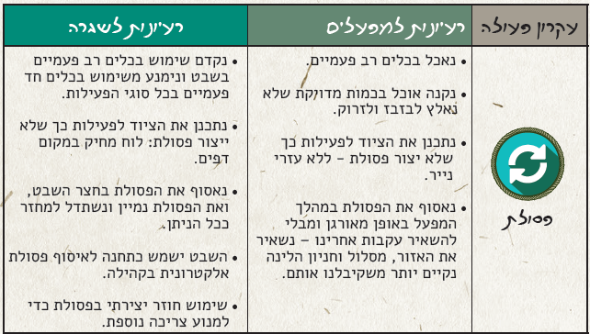
קיימות – זה עניין של תרגול

Slide 33
ניקיון בחניונים ובמסלולים
חלק מטיול נכון – שמירה על ניקיון החניון והמסלול
חשיבה מוקדמת ותכנון: לוודא שיש מספיק שקיות אשפה איכותיות.
יצירת עמדות פינוי אשפה בחניון (לקחת בחשבון את נושא הרוחות ובעלי חיים).
חלוקת גזרות ניקיון מראש.
דגש על נקודות בעייתיות – ערוצי נחל מסביב לחניון, מסביב לשירותים ולסלי אשפה, שטחי לינה ואוכל.
ארוחת צהרים במסלול- שימורים או כריכים.
צ'ופרים- ניירות וממתקים.

Slide 34
שירותים כימיים
יש להכיר את ההזמנה מראש.
לפני היציאה לטיול: וידוא הזמנה מול החברות על פי טבלת התיאום הלוגיסטי המעודכנת וההזמנות.
בעיות שאנו נתקלים בהם - המנהלן יכול לשנות את המצב ולמנוע עיכובים ובעיות, אין להשליך זבל לתאי השירותים.
הזזת תאים בתאום מול הספק.
ווידוא ביצוע בשטח- אישור הניקיון והשאיבה.
מניעה מחניכים של מעשי קונדס
המלצה לתאורת שרוול לדים לתאי השירותים

Slide 35
קשר ותקשורת
סוגי המכשירים שאיתם ינוהל הטיול:
א. נייד – בעיות קליטה.
ב. סימפלקס. פלוס קשר רכב.
ג. לוויני – שני סוגים: מכשיר הודעות ומיקום, ומכשיר לשיחות.
לפני הטיול: תיאום משיכה מול האגף. וידוא קבלה על פי הזמנה- לספור.
בזמן הטיול: וידוא טעינה בסוף כל יום.
במקרה של תקלה- יצירת קשר עם הספק.
במקרה של בעיה- יש ליצור קשר מידי עם המחלקה.
הכרות תפעול קשר לוויני.
בסיום הטיול- איסוף מסודר של המכשירים.
החתמת השבטים על ההחזרות- טבלת חתימה.
הכסף הגדול = אובדנים.

Slide 36
רכבים
יש לפעול לפי נוהל השכרת רכב!
שמירה על הרכבים אותם אנו מקבלים: נוהל משיכה נכון, לעבור בקפדנות מסביב לרכב ולוודא שהנציג מסמן הכל, לא לשכוח לוודא גלגל רזרבי ואמצעים להחלפת גלגל.
נזק=תשלום.
וידוא הזמנה מראש אל מול החברה עם מספרי ההזמנות.
יש לשים לב לשעת המשיכה. החזרה עד השעה הזו למניעת חיובים מיותרים.
התנהגות אחראית בשעות יציאה/ חזרה/ נהיגה בלילה/ נסיעות בשטח.
שימת לב לסוג הדלק כאשר מתדלקים- סולר/ בנזין
במקרה של בעיה יש לפנות לחברת ההשכרה.
דיווח על תקלות לאגף.
החזרה- רכב שטוף ומתודלק (כפי שקיבלתם).
במידה ומוסיפים או מחליפים נהגים- יש לאשר מול האגף. (לשלוח צילום רישיון נהיגה+ מס' רכב ומס' הזמנה).

